Slide 1



PARADIGMA 4+1
INFORMATICA Y TELECOMUNICACIONES

Slide 2
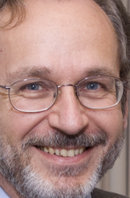
PARADIGMA 4+1
El modelo “4+1” de Kruchten, es un modelo de vistas [1] diseñado por el profesor Philippe Kruchten y que encaja con el estándar “IEEE 1471-2000” (Recommended Practice for Architecture Description of Software-Intensive Systems ) que se utiliza para describir la arquitectura de un sistema software intensivo basado en el uso de múltiples puntos de vista
IEEE 1471 es un estándar IEEE reemplazado para describir la arquitectura de un "sistema intensivo en software", también conocido como arquitectura de software. En 2011 fue reemplazado por ISO / IEC / IEEE 42010: 2011

Slide 3
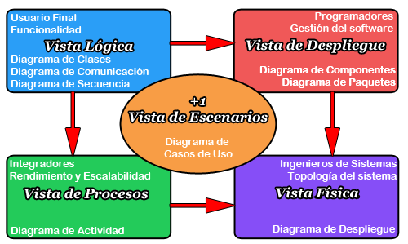
PARADIGMA 4+1
El modelo 4+1 describe la arquitectura del software usando cinco vistas concurrentes

Slide 4

PARADIGMA 4+1
La vista lógica describe el modelo de objetos del diseño cuando se usa un método de diseño orientado a objetos. Para diseñar una aplicación muy orientada a los datos, se puede usar un enfoque alternativo para desarrollar algún otro tipo de vista lógica, tal como diagramas de entidad-relación.
La vista de procesos describe los aspectos de concurrencia y sincronización del diseño.
La vista física describe el mapeo del software en el hardware y refleja los aspectos de distribución.
La vista de desarrollo o despliegue, describe la organización estática del software en su ambiente de desarrollo.

Slide 5
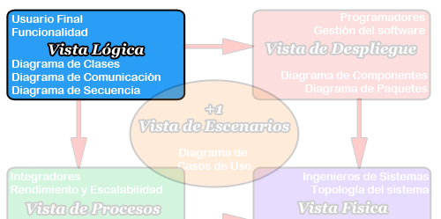
PARADIGMA 4+1 : Vista Lógica
Vista Lógica: En esta vista se representa la funcionalidad que el sistema proporcionara a los usuarios finales. Es decir, se ha de representar lo que el sistema debe hacer, y las funciones y servicios que ofrece. Para completar la documentación de esta vista se pueden incluir los diagramas de clases, de comunicación o de secuencia de UML

Slide 6
PARADIGMA 4+1 : Vista Lógica
Diagramas de Secuencia:
El Diagrama De Secuencia permite modelar la interacción entre objetos en un sistema.
Un diagrama de secuencia se modela para cada caso de uso, dado que contiene detalles de implementación del escenario, incluyendo los objetos y clases que se usan para implementar el escenario, y mensajes pasados entre los objetos
Un diagrama de secuencia muestra los objetos que intervienen en el escenario con líneas discontinuas verticales, y los mensajes pasados entre los objetos como vectores horizontales. Los mensajes se dibujan cronológicamente desde la parte superior del diagrama a la parte inferior; la distribución horizontal de los objetos es arbitraria.

Slide 7
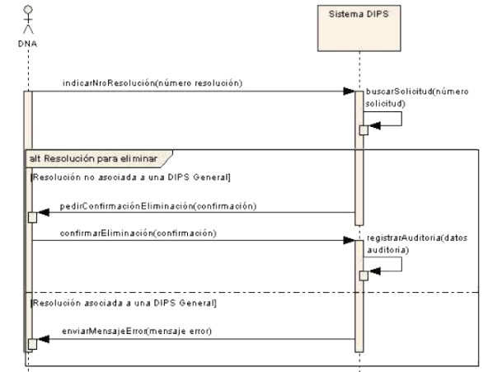
PARADIGMA 4+1 : Vista Lógica
Diagramas de Secuencia

Slide 8
PARADIGMA 4+1 : Vista Lógica
Diagramas de colaboración:
El diagrama de colaboración presenta una alternativa al diagrama de secuencia para modelar interacciones entre objetos en el sistema.
Mientras que el diagrama de secuencia se centra en la secuencia cronológica del escenario que estamos modelando, el diagrama de colaboración se centra en estudiar todos los efectos de un objeto dado durante un escenario.
Los objetos se conectan por medio de enlaces, cada enlace representa una instancia de una asociación entre las clases implicadas. El enlace muestra los mensajes enviados entre los objetos, el tipo de mensaje (sincrónico, asincrónico, simple, blanking y time-out), y la visibilidad de un objeto con respecto a los otros.

Slide 9
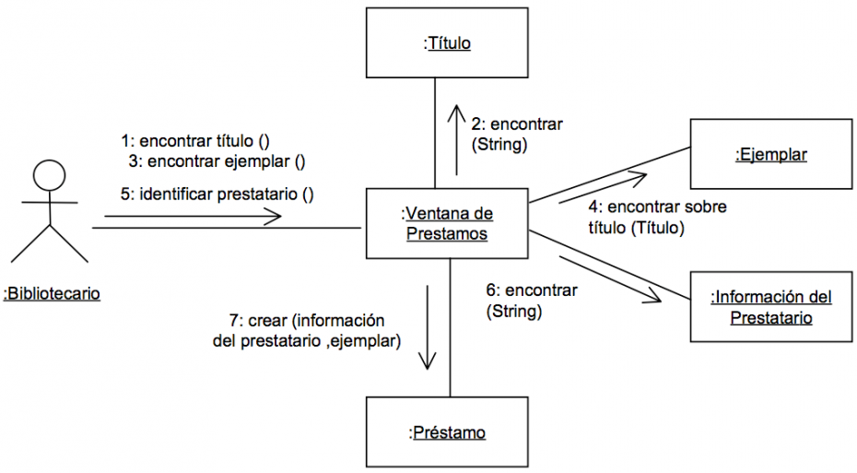
PARADIGMA 4+1 : Vista Lógica
Diagramas de colaboración:

Slide 10
PARADIGMA 4+1 : Vista Lógica
Diagrama de clase
El diagrama de clase es el diagrama principal de diseño y análisis para un sistema. En él, la estructura de clases del sistema se especifica, con relaciones entre clases y estructuras de herencia
Durante el análisis del sistema, el diagrama se desarrolla buscando una solución ideal.
Durante el diseño, se usa el mismo diagrama y se modifica para satisfacer los detalles de las implementaciones
La identificación de las clases se puede realizar a partir de las especificaciones de los casos de uso marcando los sustantivos a partir del texto de los flujos de eventos principales y alternativos. Serán clases todos aquellos sustantivos que son útiles para la construcción del sistema. Una vez identificadas las clases se procede a construir el diagrama de clases anotando los atributos y métodos para enseguida buscar asociaciones de todo tipo y las herencias

Slide 11
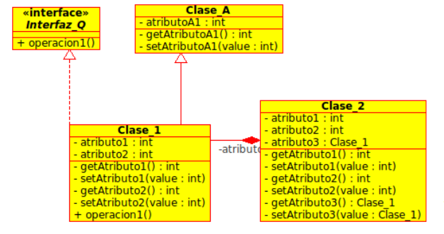
PARADIGMA 4+1 : Vista Lógica
Diagrama de clase

Slide 12
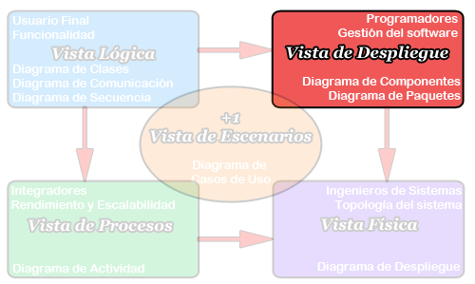
PARADIGMA 4+1 : Vista de Despliegue
Vista de Despliegue: En esta vista se muestra el sistema desde la perspectiva de un programador y se ocupa de la gestión del software; o en otras palabras, se va a mostrar como esta dividido el sistema software en componentes y las dependencias que hay entre esos componentes. Para completar la documentación de esta vista se pueden incluir los diagramas de componentes y de paquetes de UML.

Slide 13
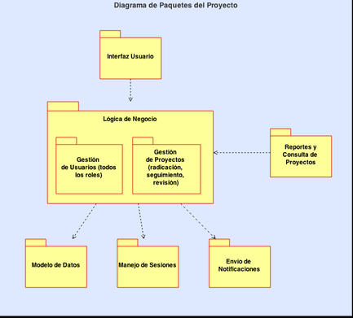
PARADIGMA 4+1 : Vista de Despliegue
Vista de Despliegue: Dados los requisitos definidos preliminarmente para el desarrollo del proyecto los siguiente módulos (paquetes) deben ser desarrollados para la ejecución del mismo.

Slide 14
PARADIGMA 4+1 : Vista de Despliegue
Diagrama de Componentes
Está clasificado como diagrama de estructura y, como tal, representa de forma estática el sistema de información. Habitualmente se utiliza después de haber creado el diagrama de clases, pues necesita información de este diagrama como pueden ser las propias clases.
Este diagrama proporciona una vista de alto nivel de los componentes dentro de un sistema. Los componentes pueden ser un componente de software, como una base de datos o una interfaz de usuario; o un componente de hardware como un circuito, microchip o dispositivo; o una unidad de negocio como un proveedor, nómina o envío.
Se utilizan en desarrollo basado en componentes para describir sistemas con arquitectura orientada a servicios.
Mostrar la estructura del propio código.
Se puede utilizar para centrarse en la relación entre los componentes
Comunica y explica las funciones del sistema que se está construyendo a los interesados o stakeholders.

Slide 15
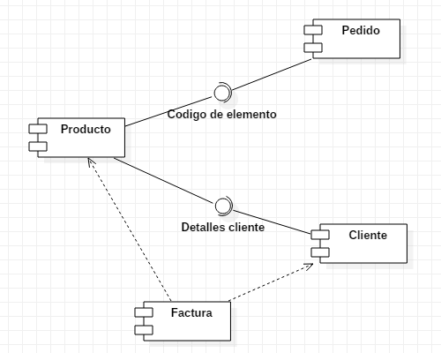
PARADIGMA 4+1 : Vista de Despliegue
Diagrama de Componentes

Slide 16

PARADIGMA 4+1 : Vista de Despliegue
Diagrama de Paquetes
El diagrama de paquetes es uno de los diagramas estructurales comprendidos en UML 2.5, por lo que, como tal, representa de forma estática los componentes del sistema de información que está siendo modelado.
Es utilizado para definir los distintos paquetes a nivel lógico que forman parte de la aplicación y la dependencia entre ellos. Es principalmente utilizado por desarrolladores y analistas.
Es importante destacar que este diagrama es utilizado en los sistemas de información con programación orientada a objetos. El objetivo principal del diseño debe maximizar la cohesión y minimizar el acoplamiento.

Slide 17
PARADIGMA 4+1 : Vista de Despliegue
Diagrama de Paquetes: Ejemplo
Se crea aplicación, que tiene como finalidad la recepción y gestión de quejas y sugerencias por los clientes de una tienda de Retail, estaría compuesta por los siguientes paquetes:
Capa de presentación. Incluye a su vez los paquetes Interfaz de Usuario e Interfaz Administrador
Capa de Lógica de Negocio, con los siguientes paquetes:
Subsistema de recepción de dudas y sugerencias.
Subsistema de asignación de responsable.
Subsistema de creación de informes.
Gestor documental.
Subsistema de gestión de usuarios.
Envío de notificaciones.
Base de datos.
CRM.
DataWarehouse.

Slide 18
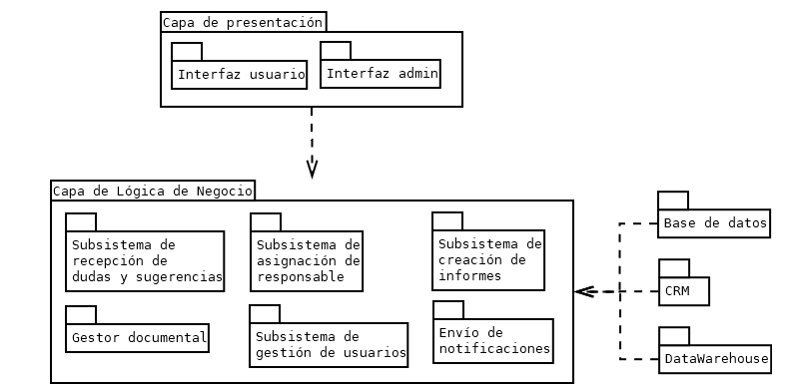
PARADIGMA 4+1 : Vista de Despliegue
Diagrama de Paquetes

Slide 19
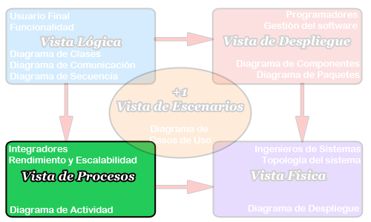
PARADIGMA 4+1 : Vista de Procesos
Vista de Procesos: En esta vista se muestran los procesos que hay en el sistema y la forma en la que estos se comunican; es decir, se representa desde la perspectiva de un integrador de sistemas, el flujo de trabajo paso a paso de negocio y operacionales de los componentes que conforman el sistema. Para completar la documentación de esta vista se puede incluir el diagrama de actividad de UML

Slide 20
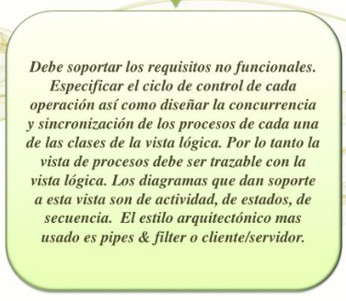
PARADIGMA 4+1 : Vista de Procesos
. Vista de procesos: Incluye aspectos no funcionales como el desempeño y la disponibilidad del sistema.
Se direcciona a la concurrencia y la distribución la integridad del sistema y la tolerancia a fallos.
También específica que sub-proceso o hilo de control ejecuta cada operación de cada clase identificada en la vista lógica.

Slide 21

PARADIGMA 4+1 : Vista de Procesos
Diagrama de Actividades
Los diagramas de actividad permiten describir como un sistema implementa su funcionalidad.
Los diagramas de actividad modelan el comportamiento dinámico de un procedimiento, transacción o caso de uso haciendo énfasis en el proceso que se lleva a cabo.
Los diagramas de actividad es uno de los elementos de modelado que son mejor comprendidos por todos, ya que son herederos directos de los diagramas de flujo.

Slide 22
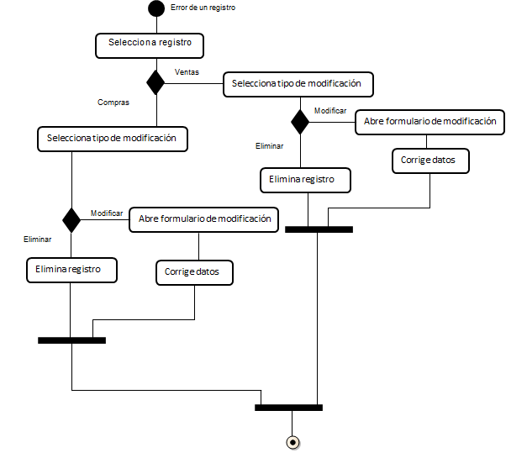
PARADIGMA 4+1 : Vista de Procesos
Diagrama de Actividades

Slide 23
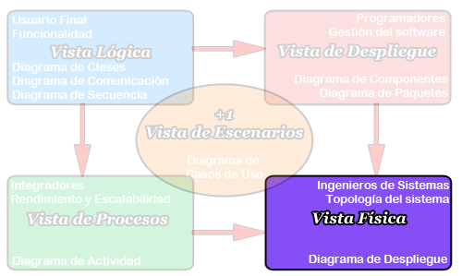
PARADIGMA 4+1 : Vista Física
Vista Física: En esta vista se muestra desde la perspectiva de un ingeniero de sistemas todos los componentes físicos del sistema así como las conexiones físicas entre esos componentes que conforman la solución (incluyendo los servicios). Para completar la documentación de esta vista se puede incluir el diagrama de despliegue de UML.

Slide 24
PARADIGMA 4+1 : Vista Física
La vista física toma en cuenta primeramente los requisitos no funcionales del sistema tales como la disponibilidad, confiabilidad (tolerancia a fallas), rendimiento (throughput), y escalabilidad
El software se ejecuta sobre una red de computadores o nodos de procesamiento (o tan solo nodos).
Los variados elementos identificados –redes, procesos, tareas y objetos– requieren ser mapeados sobre los nodos.

Slide 25
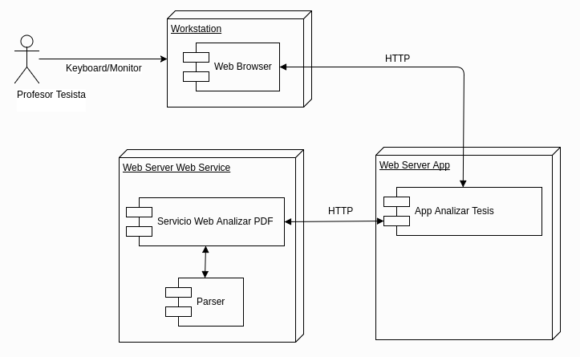
PARADIGMA 4+1 : Vista Física

Slide 26
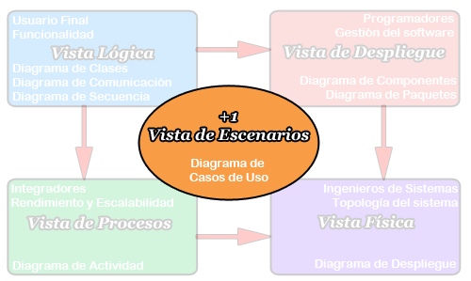
PARADIGMA 4+1 : Vista de Escenarios
+1” Vista de Escenarios: Esta vista va a ser representada por los casos de uso software y va a tener la función de unir y relacionar las otras 4 vistas, esto quiere decir que desde un caso de uso podemos ver como se van ligando las otras 4 vistas, con lo que tendremos una trazabilidad de componentes, clases, equipos, paquetes, etc., para realizar cada caso de uso. Para completar la documentación de esta vista se pueden incluir el diagramas de casos de uso de UML.

Slide 27
PARADIGMA 4+1 : Vista de Escenarios
Los escenarios son de alguna manera una abstracción de los requisitos más importantes.
Su diseño se expresa mediante el uso de diagramas de escenarios y diagramas de interacción de objetos. Esta vista es redundante con las otras (y por lo tanto “+1”), pero sirve a dos propósitos principales:
• Como una guía para descubrir elementos arquitectónicos durante el diseño.
• Como un rol de validación e ilustración después de completar el diseño de arquitectura, en el papel y como punto de partido de las pruebas de un prototipo de la arquitectura.

Slide 28
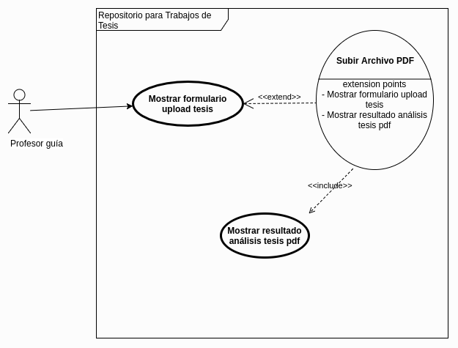
PARADIGMA 4+1: Vista de Escenarios

